Slide 1
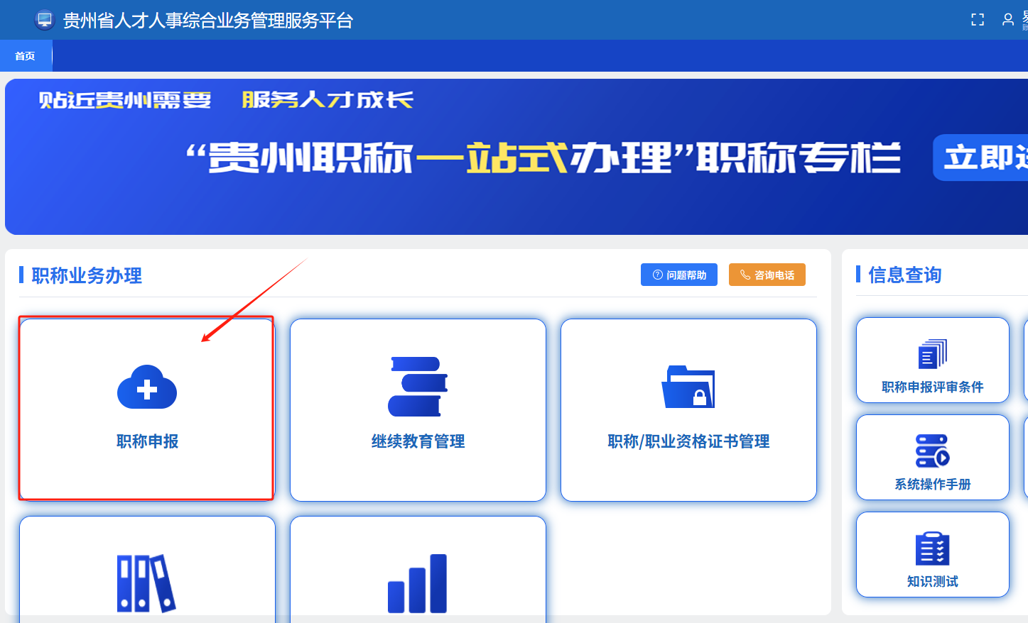
一、点击“职称申报”图标，进入申报界面

Slide 2
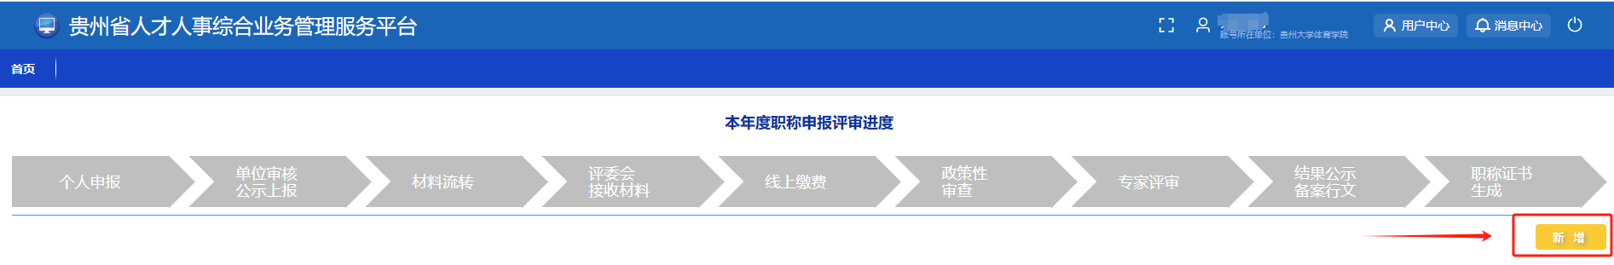
二、点击新增，进入填报

Slide 3
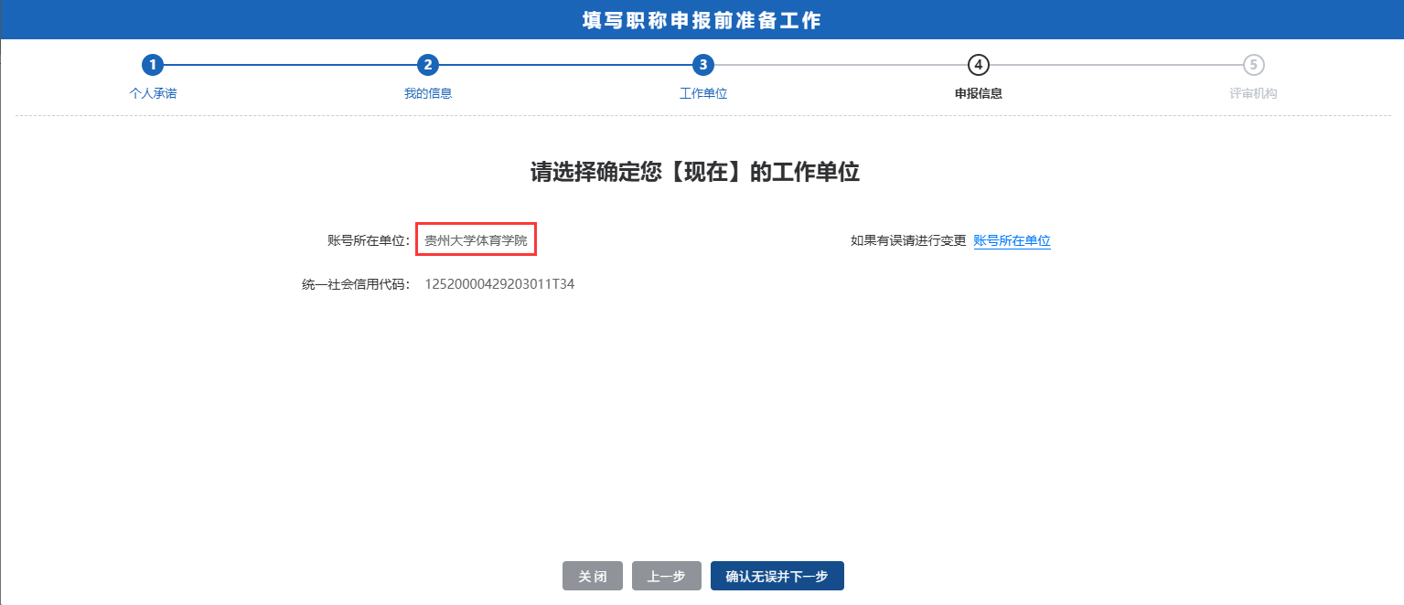
三、填写职称申报前准备工作
个人务必检查，此处单位一定是归口管理的单位，一定不能只是“贵州大学”

Slide 4
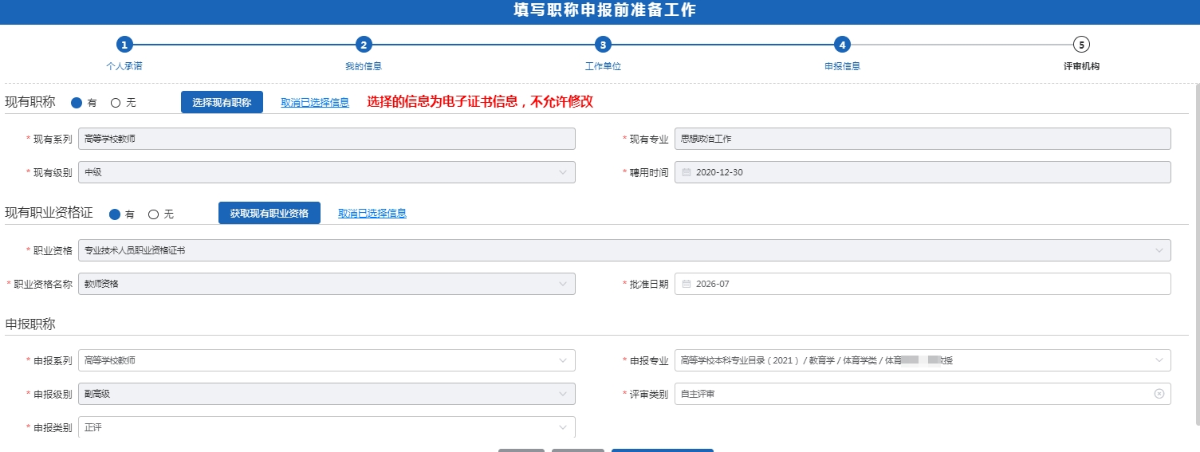
三、填写职称申报前准备工作
现有职称：填写目前最高级别职称证书信息，没有职称证书的请选择“无”
现有职业资格证：填写教师资格证信息
申报职称中评审类别：高教系列（含辅导员和党务工作者）选择“自主评审”，其他系列选择“社会化评审”。
如有特殊要求，要选择“绿色通道”的根据实际选择。

Slide 5
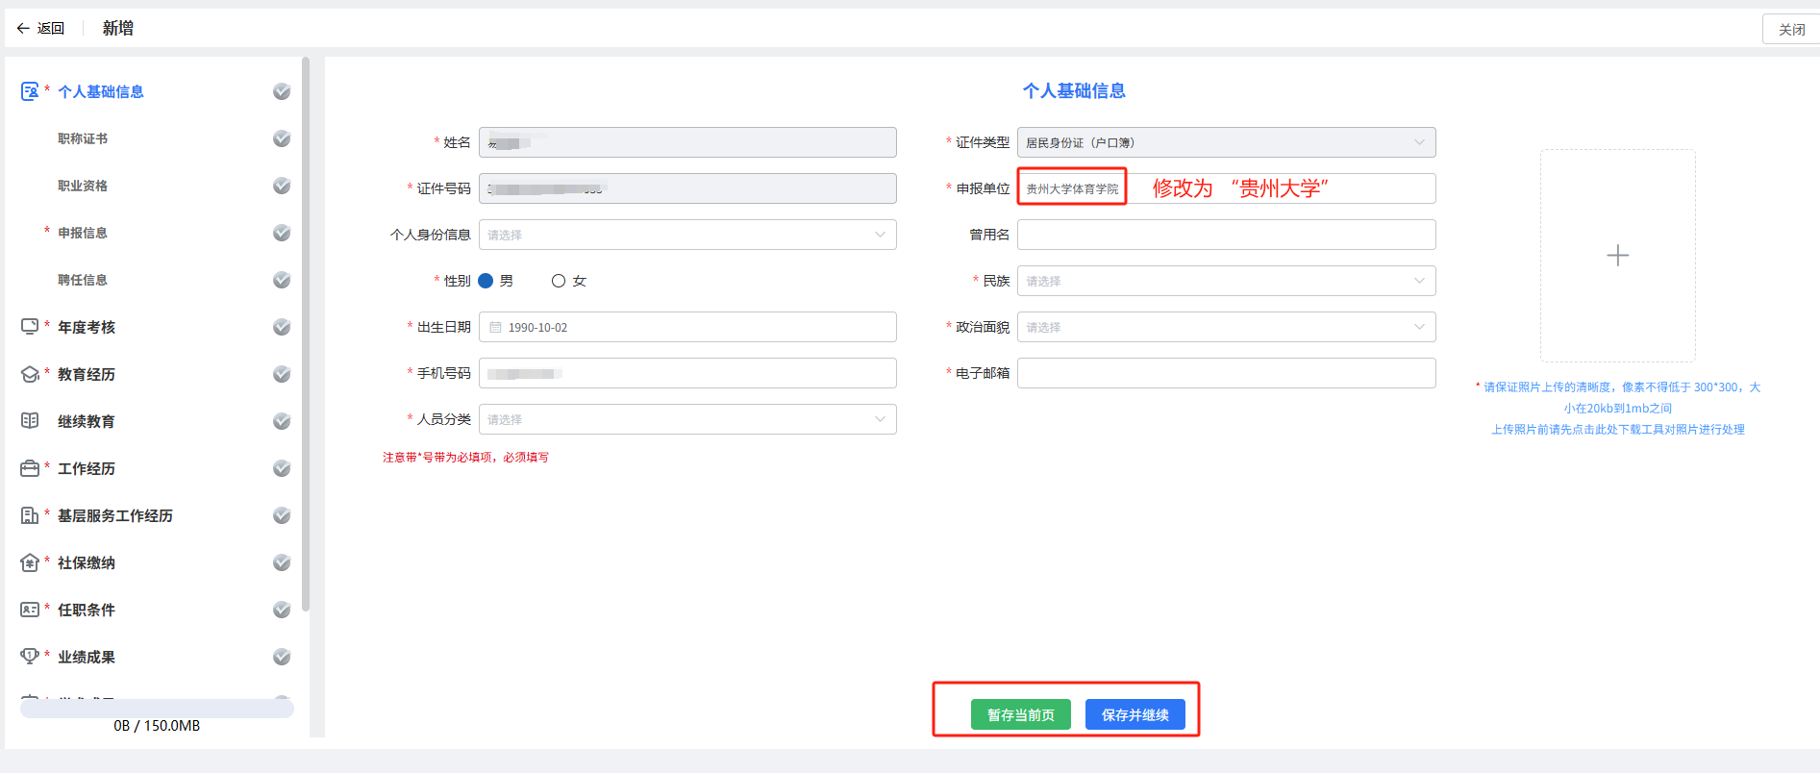
四、系统填写
请根据学校文件要求和系统要求填写，特别强调，申报单位栏，请自行修改为“贵州大学”（因为这里填写的单位就是未来职称证书上打印的单位，如果是学院，证书上的工作单位就是学院了）。
温馨提示：1.填完记得保存。 2.因为系统原因，人员分类只有教学为主型和科研为主型，思政育人型请选择“教学为主型”。

Slide 6
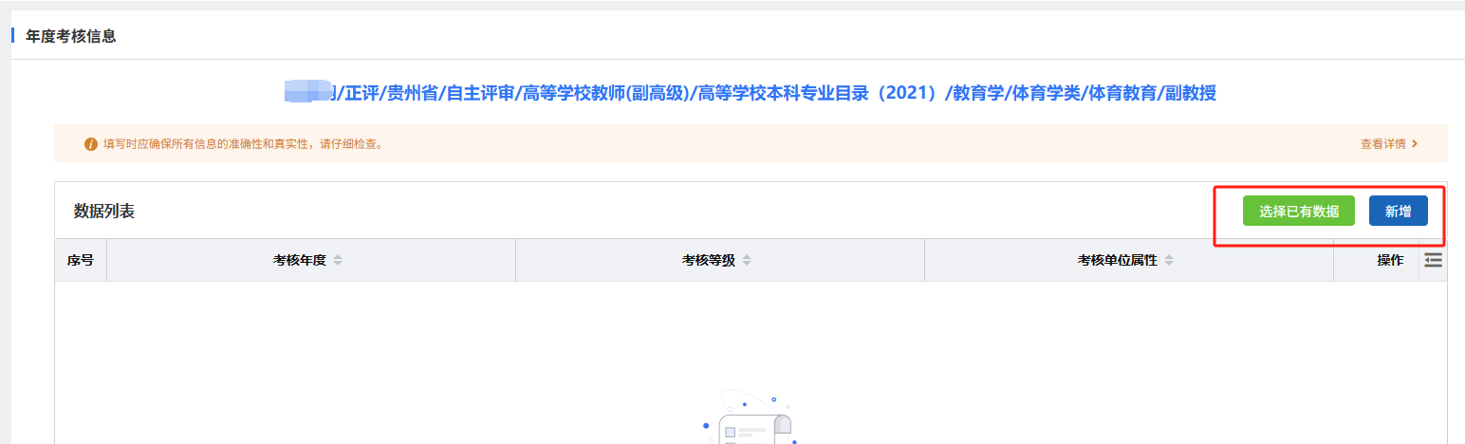
四、系统填写
年度考核请逐年填写，要求从任现职以来填写。

Slide 7
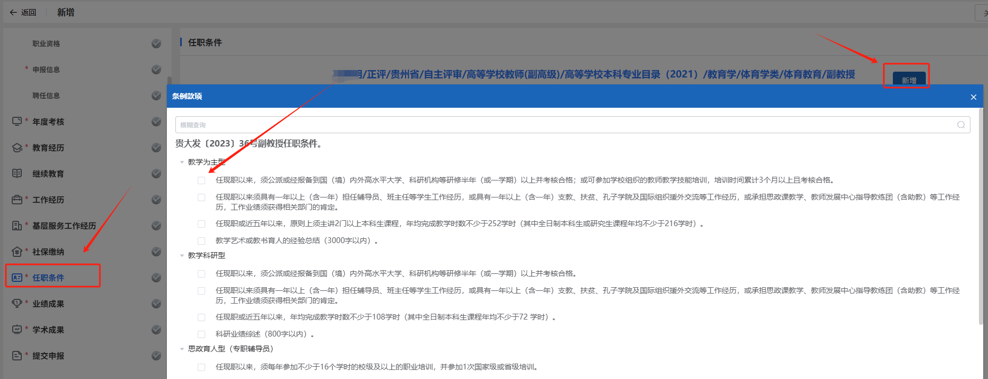
四、系统填写
任职条件，请先按申报人员分类来勾选各自的任职条件，不可漏选。勾选后点击保存，即可进入填报界面。

Slide 8
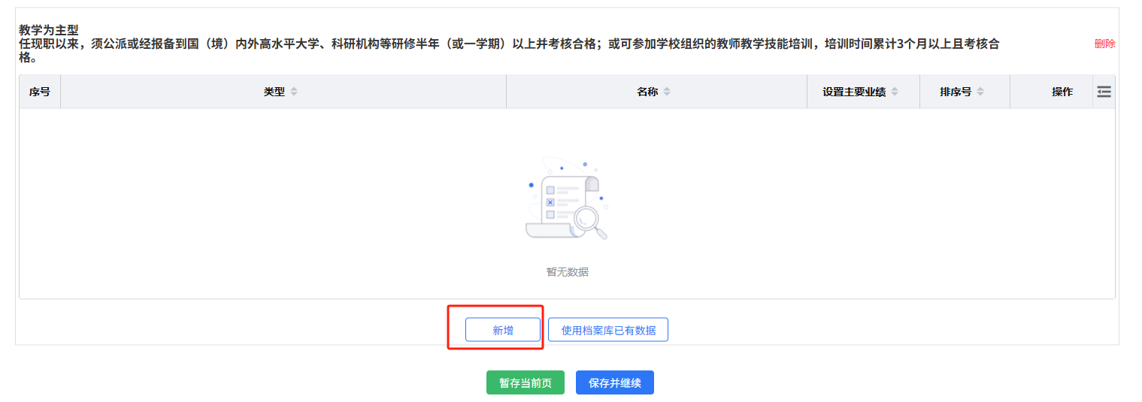
四、系统填写
根据勾选内容，一一对应，新增支撑材料，所有支撑材料均应提供PDF格式文档。

Slide 9
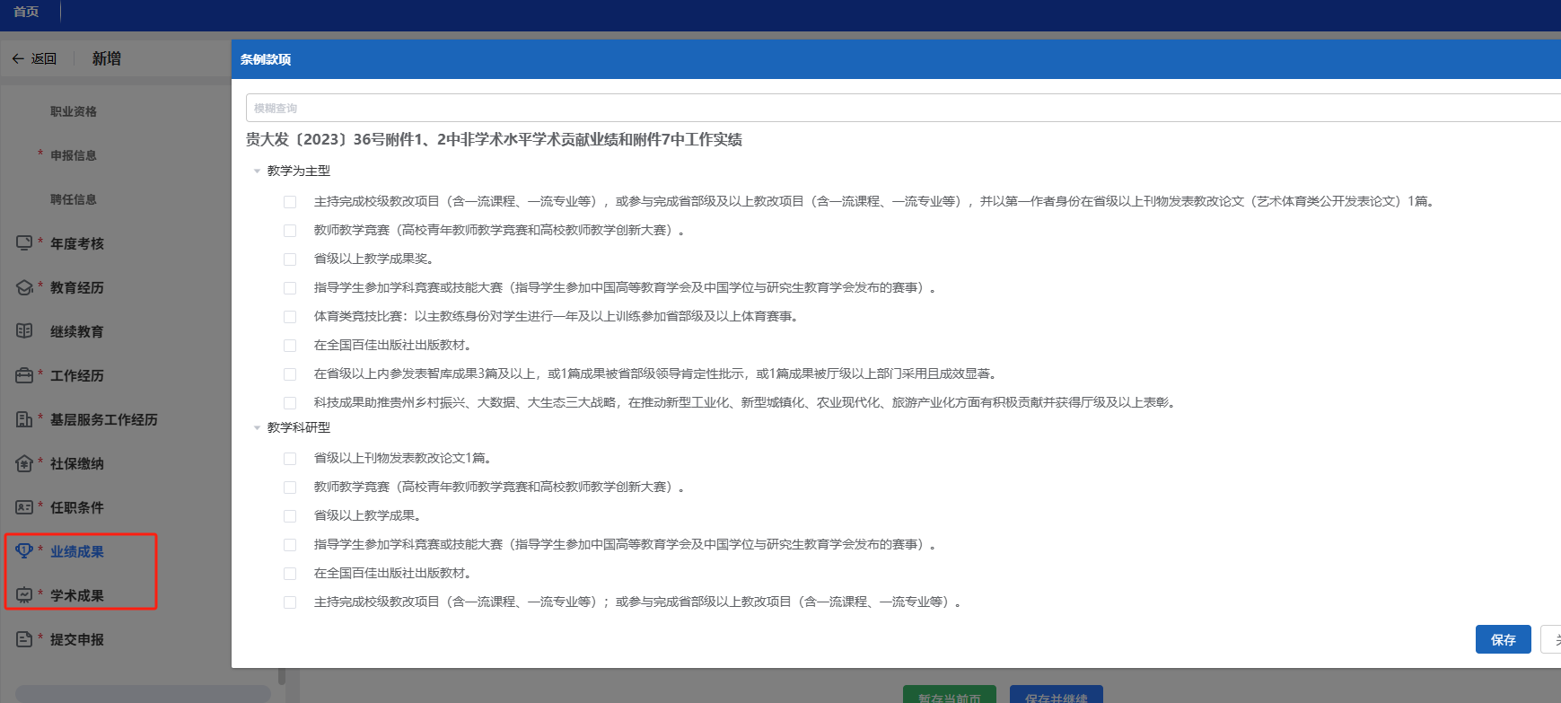
四、系统填写
业绩成果、学术成果的填报方式与任职条件一致，所有支撑材料请上传PDF格式的。（所有附件，仅论文出要求提供word格式的，如果找不到word版本，可以直接上传PDF版本）

Slide 10
四、系统填写
业绩成果、学术成果的填报方式与任职条件一致，所有支撑材料请上传PDF格式的。（所有附件，仅论文出要求提供word格式的，如果找不到word版本，可以直接上传PDF版本）

Slide 11
五、注意事项
论文：ISSN号务必填写准确，中文期刊还须填写CN号，务必准确
著作：CIP号和ISBN号务必准确，所有信息务必填写完整
项目：项目信息尽可能填写完整，方便审查专家能快速获取项目信息

Slide 12
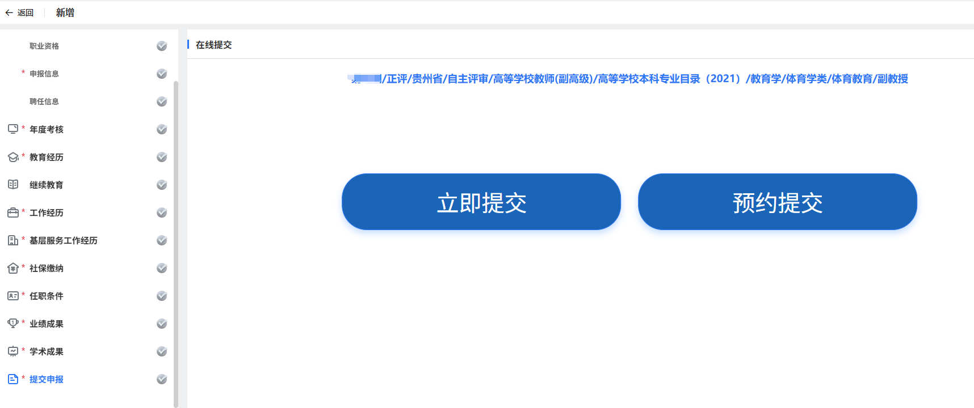
六、在线提交
立即提交：只能在8月4日8：00-8月8日17:00内提交。
预约提交：8月4日前预约提交时间，到时间后会自动提交。

Slide 13
七、温馨提示
使用该系统的申报人员数量庞大，根据以往经验，到最后几天大家集中上传的时候系统会卡顿。
能提前上传就提前上传，能提前提交就提前提交，切莫错过提交时间。

